Slide 1

  الرقم 3

Slide 2

1 2 3

Slide 3

2 1 3

Slide 4

1 2 3

Slide 5

3 1 2

Slide 6

2 1 3

Slide 7

1 2 3

Slide 8

3 1 2

Slide 9
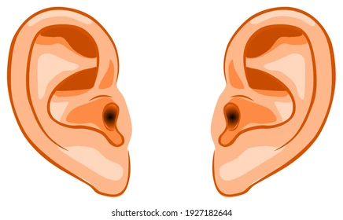
2 1 3

Slide 10





3

Slide 11




2

Slide 12



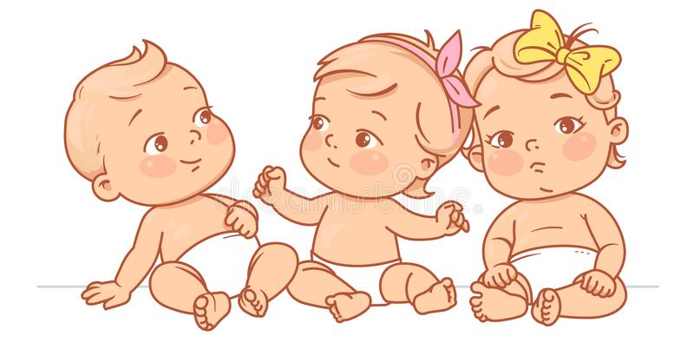
3

Slide 13

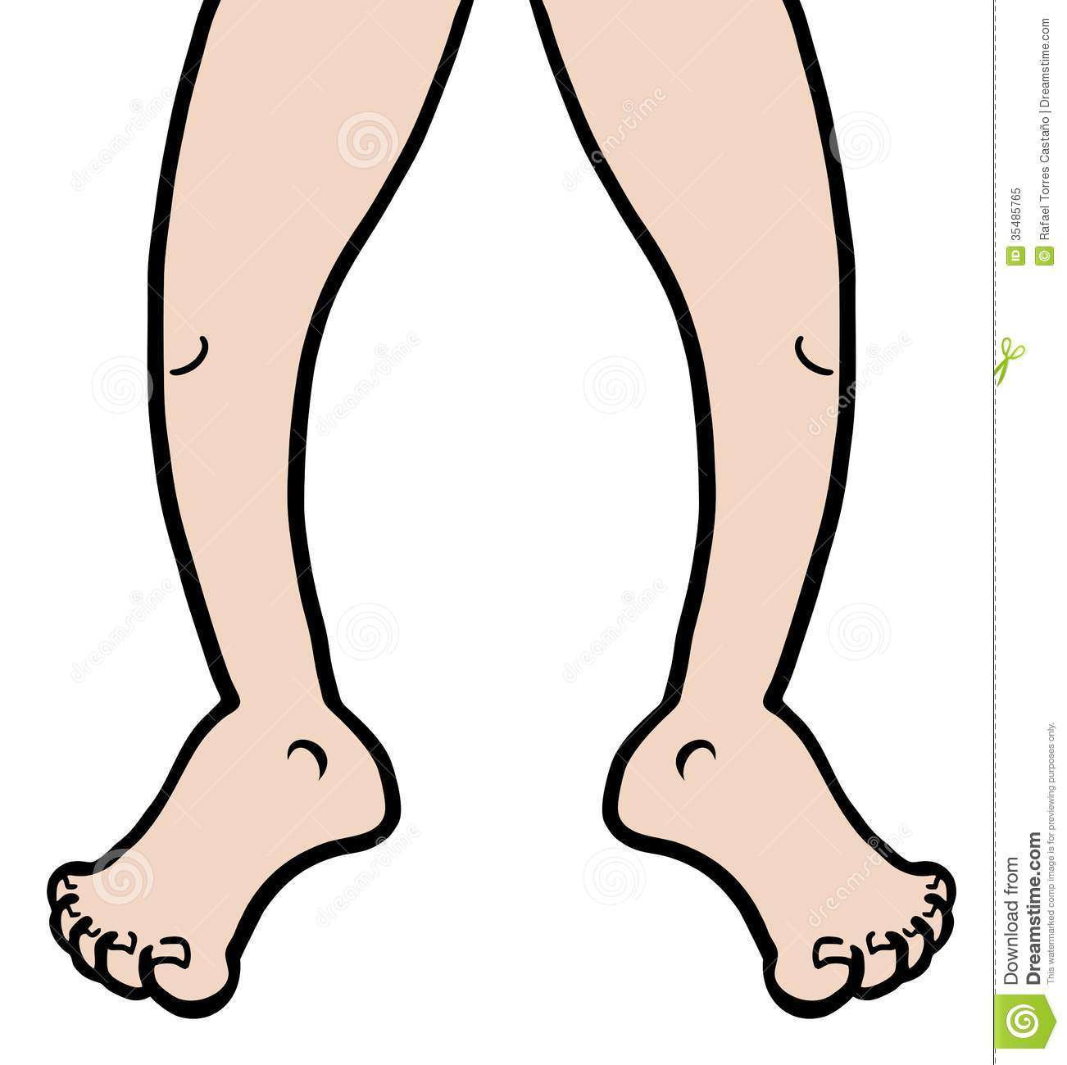

1

